Slide 1


BÁO CÁO CÔNG VIỆC HẰNG TUẦN
NHẬT KÝ THỰC TẬP TUẦN 6<br>Kiểm thử quy trình nghiệp vụ và hoàn thiện tài liệu trình bày KPI Copilot<br><br>Họ và tên: ........................................................<br>Mã sinh viên: ........................................................<br>Lớp: ........................................................<br>Đơn vị thực tập: ........................................................<br>Người hướng dẫn: ........................................................<br>Thời gian: 03/08/2026 - 09/08/2026<br>Hạn nộp: 11/08/2026

Slide 2
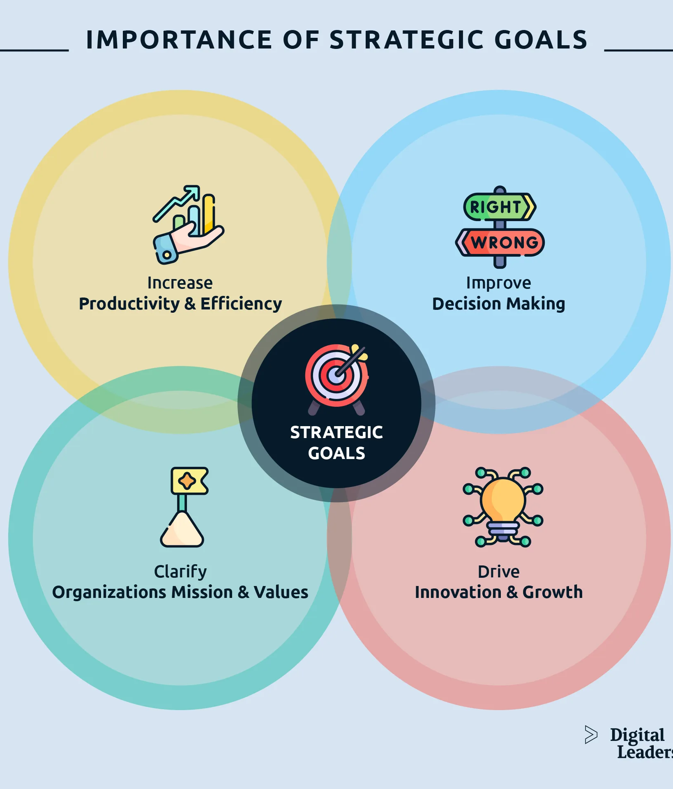
1. MỤC TIÊU
TUẦN
Mục tiêu chính của tuần làm việc này tập
trung vào việc rà soát hệ thống và chuẩn
bị tài liệu báo cáo:
• Kiểm thử toàn bộ quy trình nghiệp vụ
của AI KPI Copilot từ giao nhiệm vụ đến
tổng hợp báo cáo
• Đánh giá tính hợp lý của kết quả AI và
hoàn thiện nội dung trình bày sản phẩm
• Chuẩn bị minh chứng phục vụ báo cáo
tiến độ tuần 6
Đảm bảo tính chính xác của dữ liệu và
chất lượng tài liệu trình bày.

Slide 3
Luồng nghiệp vụ: Rà soát quy trình từ giao việc, thực hiện, tải minh chứng, AI phân tích đến tổng hợp báo cáo.
Phân tích minh chứng: Kiểm tra hệ thống đối chiếu tài liệu với yêu cầu, trả về mức độ phù hợp và giải thích kết quả.
Minh bạch KPI: Làm rõ vai trò trọng số, đánh giá của lãnh đạo và kết quả phân tích AI trong điểm số KPI.
Trình bày sản phẩm: Hoàn thiện nội dung giới thiệu 4 nhóm giá trị chính và chuẩn hóa kịch bản thuyết trình, demo.
2. Kết quả nổi bật
Các thành tựu chính trong việc rà soát nghiệp vụ và hoàn thiện hệ thống AI KPI Copilot để chuẩn bị cho báo cáo tuần.

Slide 4

3. Nhật ký công việc chi tiết
Tiến độ thực hiện và kết quả theo chuẩn đầu ra (CLO) trong tuầnAI KPI Copilot
03/08
04/08
05/08
06/08
07-09/08
Rà soát PoC và quy trình nghiệp vụ. Xác định luồng kiểm thử từ giao việc đến báo cáo. (CLO1, CLO2)
Kiểm thử phân quyền và dashboard. Ghi nhận các tình huống kiểm soát quyền hạn người dùng. (CLO1, CLO2, CLO4)
Kiểm thử AI phân tích minh chứng. Đánh giá mức độ phù hợp và checklist yêu cầu tài liệu. (CLO1, CLO2, CLO4)
Rà soát cơ chế tính điểm KPI. Tăng tính minh bạch và thuận tiện khi phản biện kết quả. (CLO1, CLO2, CLO5)
Hoàn thiện slide AI KPI Copilot, chạy demo và tổng hợp phản hồi báo cáo tuần. (CLO2, CLO3, CLO5)

Slide 5
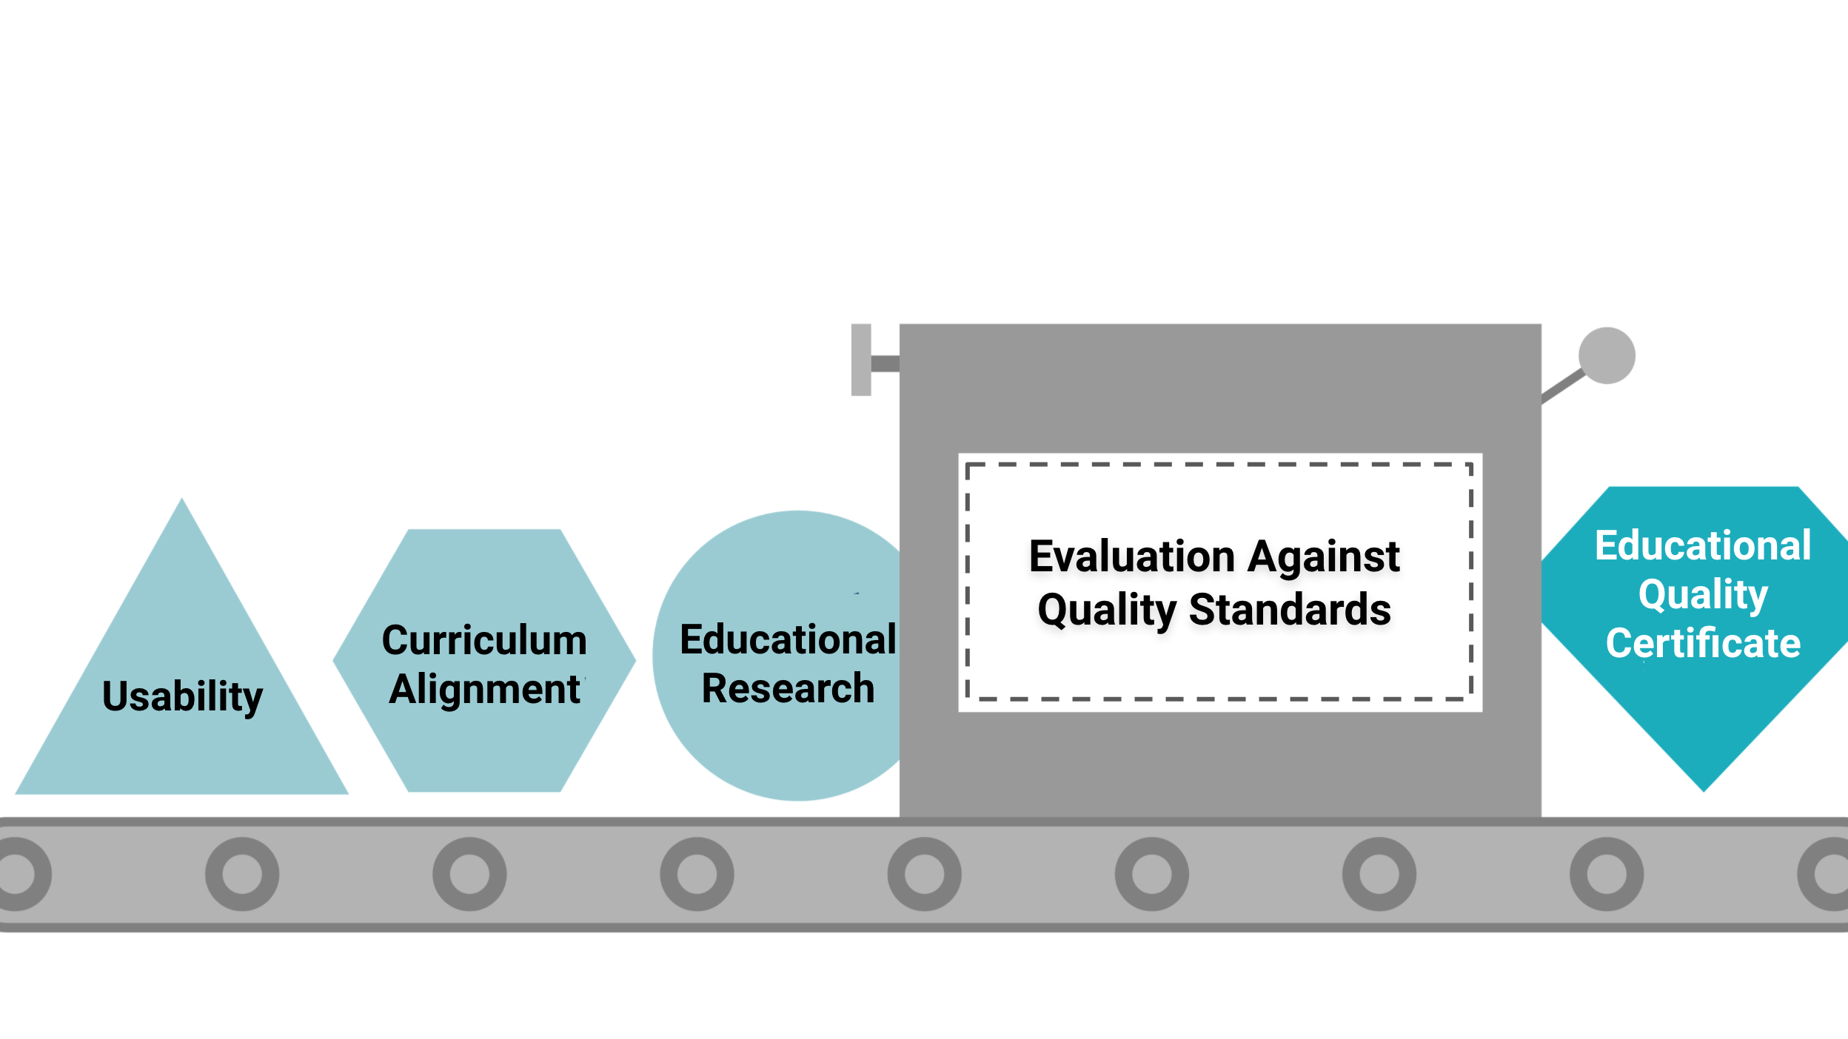
4.1. Bảng tổng hợp năng lực đạt được và đối chiếu chuẩn đầu ra
Dưới đây là chi tiết các chuẩn đầu ra học phần (CLO) đạt được trong quá trình thực tập, đối chiếu với các tiêu chuẩn quốc tế ABET, ASIIN và QAA.

Slide 6
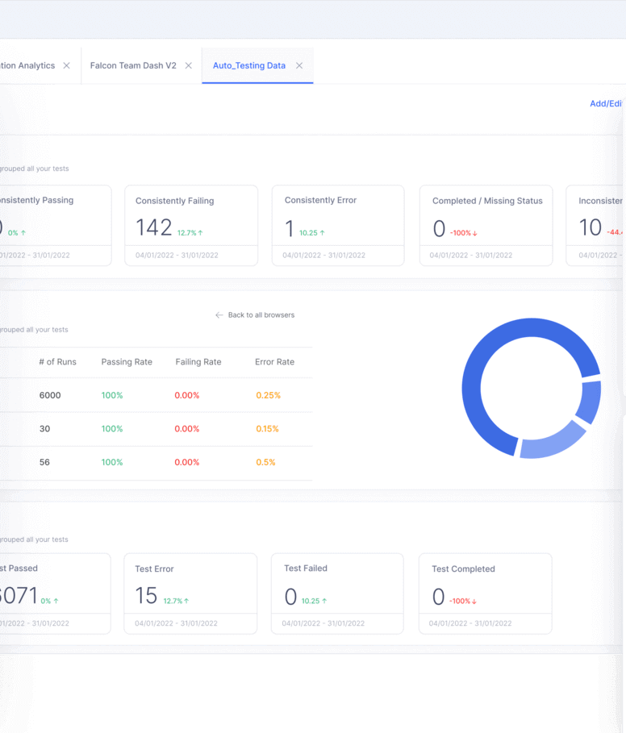
4.1. Bảng tổng hợp
năng lực đạt được
và đối chiếu chuẩn
đầu ra
Chi tiết đối chiếu năng lực thực tập với các
tiêu chuẩn quốc tế ABET, ASIIN và QAA.
• CLO1: Áp dụng kiến thức chuyên môn vào
kiểm thử hệ thống
• Nội dung: Áp dụng kiến thức phát triển
web, dữ liệu và AI để kiểm thử chức năng hệ
thống.
• Đối chiếu: SO1 (ABET), Professional &
Methodological Competence (ASIIN),
Knowledge & Understanding (QAA)
• CLO2: Phân tích nghiệp vụ và đánh giá kết
quả AI
• Nội dung: Phân tích luồng nghiệp vụ, đầu ra
AI và các yếu tố ảnh hưởng đánh giá KPI.
• Đối chiếu: SO2 (ABET), Application &
Analysis Competence (ASIIN),
Problem-solving (QAA)
Báo cáo thực tập chuyên môn - Tuần 6

Slide 7

4.1. Bảng tổng hợp
năng lực đạt được
và đối chiếu chuẩn
đầu ra
Chi tiết đối chiếu năng lực thực tập với các
tiêu chuẩn quốc tế ABET, ASIIN và QAA.
• CLO3: Kỹ năng phối hợp và giao tiếp
chuyên nghiệp
• Nội dung: Trao đổi phản hồi, phối hợp kiểm
thử và trình bày giải pháp phù hợp với người
nghe.
• Đối chiếu: SO5 (ABET), Social Competence
(ASIIN), Teamwork & Communication (QAA)
• CLO4: Trách nhiệm đạo đức và bảo mật
thông tin
• Nội dung: Tôn trọng phân quyền, bảo mật
dữ liệu minh chứng và duy trì vai trò quyết
định cuối cùng của con người.
• Đối chiếu: SO4 (ABET), Ethical
Responsibility (ASIIN), Professional Conduct
(QAA)
Báo cáo thực tập chuyên môn - Tuần 6

Slide 8
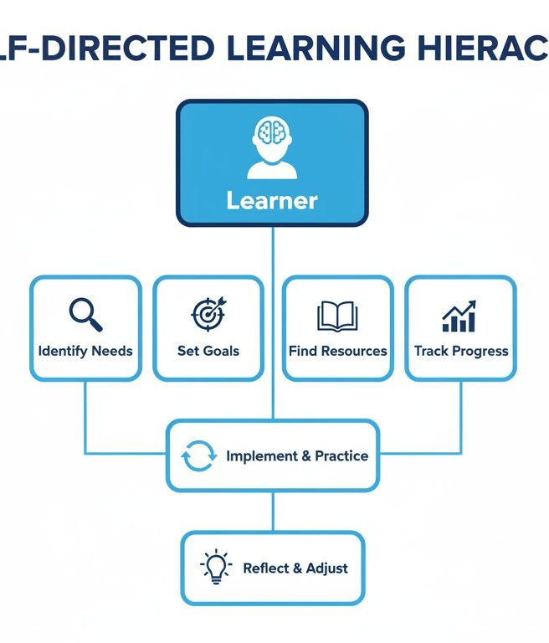
4.1. Bảng tổng hợp
năng lực đạt được
và đối chiếu chuẩn
đầu ra
Chi tiết đối chiếu năng lực thực tập với các
tiêu chuẩn quốc tế ABET, ASIIN và QAA.
• 4.1.5. CLO5: Năng lực tự học và hoàn thiện
tài liệu chuyên môn
• Nội dung năng lực đạt được: Tự nghiên
cứu, ghi chép kiểm thử, hoàn thiện tài liệu và
phản biện kết quả do AI đề xuất.
• ABET SO: SO3, SO7
• Nhóm năng lực ASIIN: Personal &
Lifelong Learning
• Chuẩn đối sánh QAA: Employability &
Reflection
Báo cáo thực tập chuyên môn - Tuần 6

Slide 9



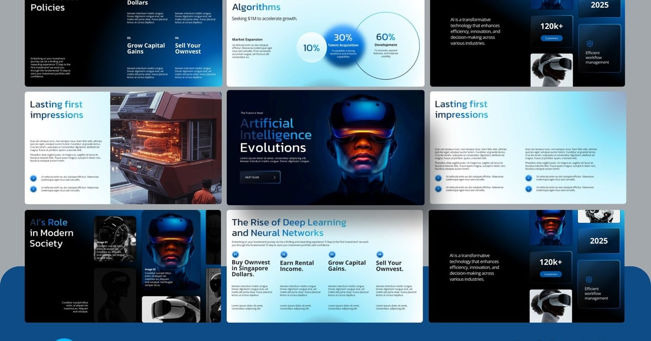
5. KHÓ KHĂN, CÁCH KHẮC PHỤC VÀ BÀI HỌC
KHÓ KHĂN KHI ĐÁNH GIÁ ĐẦU RA AI
KHÓ KHĂN VỀ TÍNH NHẤT QUÁN NGHIỆP VỤ
KHÓ KHĂN KHI TRÌNH BÀY SẢN PHẨM
Cách khắc phục: Kiểm tra nhiều trường hợp, so sánh giải thích với dữ liệu đầu vào.<br>Bài học: Không coi điểm AI là kết luận cuối cùng.
Cách khắc phục: Xây dựng kịch bản kiểm thử theo từng vai trò và trạng thái.<br>Bài học: Theo dõi dữ liệu qua từng bước nghiệp vụ.
Cách khắc phục: Gom nhóm thành bốn trụ cột và trình bày theo luồng nghiệp vụ.<br>Bài học: Giúp người nghe dễ dàng theo dõi hệ thống phức tạp.

Slide 10
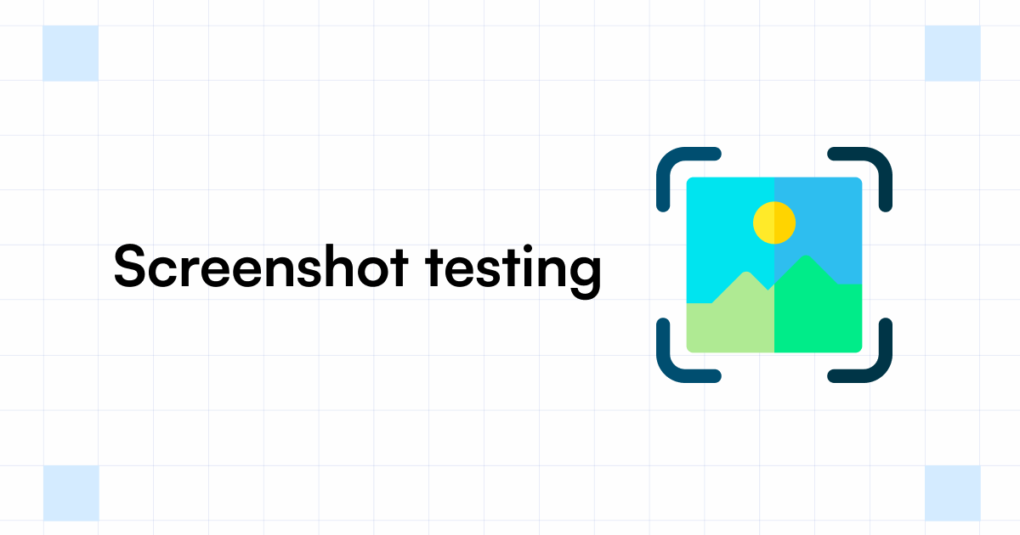


6. MINH CHỨNG KẾT QUẢ
6.1. HƯỚNG DẪN CHUẨN BỊ
BẢO MẬT THÔNG TIN
YÊU CẦU MINH CHỨNG
Lưu ý trước khi nộp: Chèn ảnh chụp thực tế vào MC02-MC05 hoặc đính kèm các tệp tương ứng.
Cần che token, mật khẩu, dữ liệu cá nhân và thông tin nội bộ không được phép công khai.
Đảm bảo minh chứng rõ ràng, trung thực và phản ánh đúng các kết quả kiểm thử hệ thống.

Slide 11
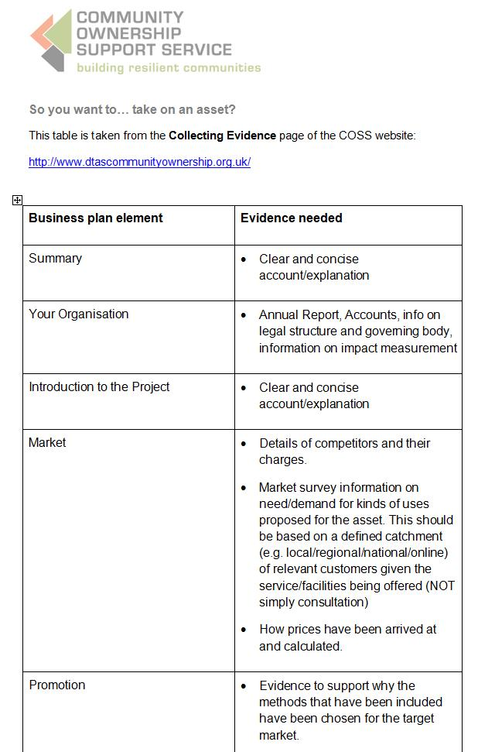
6.2. Danh mục các minh
chứng kết quả
MC01: Tài liệu giới thiệu AI KPI
Tài liệu giới thiệu AI KPI Copilot for Government. Thể hiện bài
toán, giải pháp và quy trình nghiệp vụ.<br>Trạng thái: Đã
hoàn thiện nội dung
MC02: Ảnh kiểm thử hệ thống
Ảnh kiểm thử phân quyền, dashboard và quản lý nhiệm vụ.
Thể hiện quyền truy cập theo ít nhất hai vai trò.<br>Trạng
thái: Cần chèn ảnh thực tế
MC03: Ảnh kết quả AI phân tích
Ảnh kết quả AI phân tích minh chứng. Bao gồm điểm phù
hợp, checklist yêu cầu và giải thích kết quả.<br>Trạng thái:
Cần chèn ảnh thực tế

Slide 12
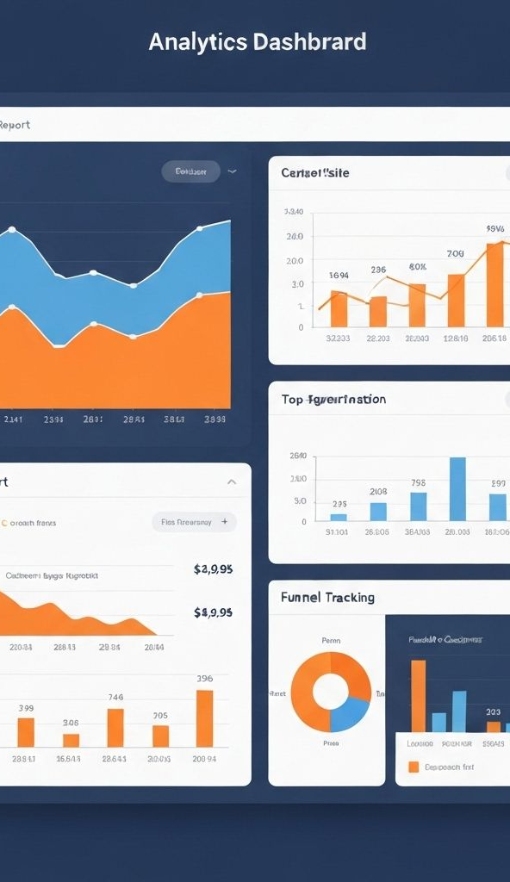
6.2. Danh mục các
minh chứng kết quả
MC04: Ảnh giải thích KPI &
Copilot
Chèn ảnh thể hiện khả năng giải thích điểm, trả lời
câu hỏi nghiệp vụ hoặc xuất báo cáo phục vụ giao
ban.<br>Trạng thái: Cần chèn ảnh thực tế
MC05: Phản hồi của người hướng
dẫn
Chèn ảnh tin nhắn, nhận xét hoặc xác nhận tiến độ;
che thông tin cá nhân không cần thiết trước khi
nộp.<br>Trạng thái: Cần bổ sung nếu có

Slide 13
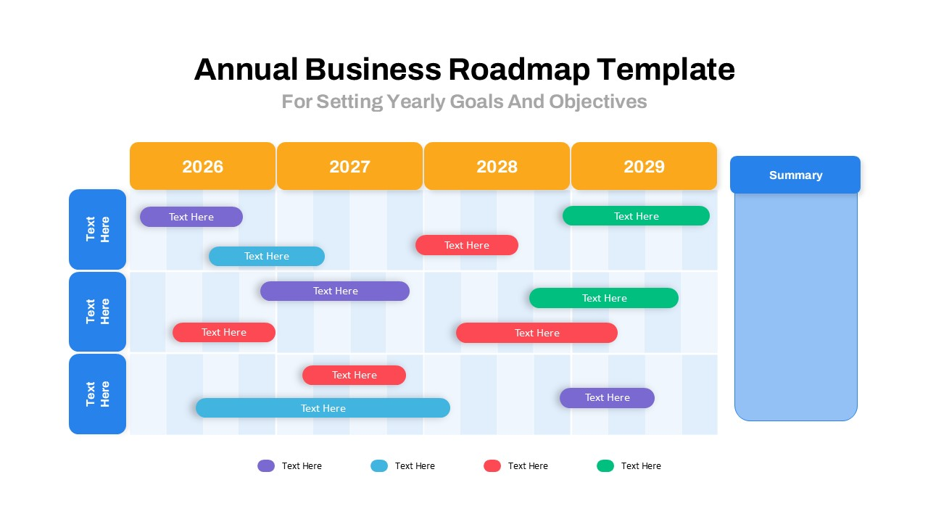
7. Tự đánh giá và kế hoạch tuần tiếp theo
Tự đánh giá
Kế hoạch tuần 7
Em hoàn thành việc kiểm thử các luồng nghiệp vụ trọng tâm, hiểu rõ hơn cách AI hỗ trợ thẩm định minh chứng và giải thích KPI. Em cũng cải thiện khả năng tổng hợp, trình bày một hệ thống có nhiều chức năng theo hướng ngắn gọn và dễ hiểu.
Hoàn thiện phiên bản demo PoC, bổ sung dữ liệu kiểm thử, xử lý các lỗi còn lại, rà soát bảo mật/phân quyền và cập nhật tài liệu bàn giao theo phản hồi của người hướng dẫn.

Slide 14

8. X\u00e1c nh\u1eadn
SINH VI\u00caN TH\u1ef0C HI\u1ec6N
NG\u01af\u1edcI H\u01af\u1edaNG D\u1eaaN X\u00c1C NH\u1eacN
(K\u00fd v\u00e0 ghi r\u00f5 h\u1ecd t\u00ean)<br><br><br><br><br><br>
(K\u00fd, ghi r\u00f5 h\u1ecd t\u00ean ho\u1eb7c x\u00e1c nh\u1eadn \u0111i\u1ec7n t\u1eed)<br><br><br><br><br><br>

